Slide 1
RAMEN DATA
The Second Analysis in 2019-1
김도희
반건우

Slide 2
목차
분석 목적 | 데이터 소개 | EDA | 분석 & 결과
1
2
3
4

Slide 3
1
분석 목적
전 세계적으로 판매되고 있는 라멘 시장의 동향 파악
일본의 전통음식인 라멘에 한하여 국가간 문화교류 수준 인지
라멘에 대한 소비자의 선호도 파악하여 시장진출에 공헌

Slide 4
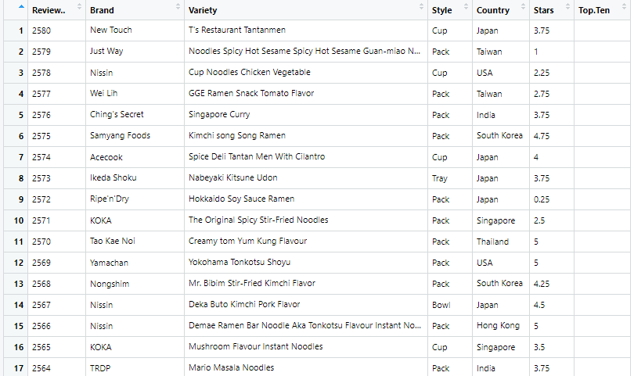
2
데이터 소개

Slide 5

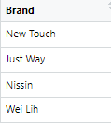
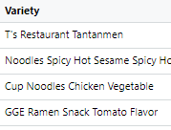




2
데이터 소개
Review
Brand
Variety
Style
상품에 달린 리뷰의 갯수
상품의 브랜드회사
상품의 특징
상품의 형태(팩,컵,접시,그릇)
Country
Stars
Top.Ten
상품이 생산된 나라
상품의 평점
년도별 탑텐

Slide 6

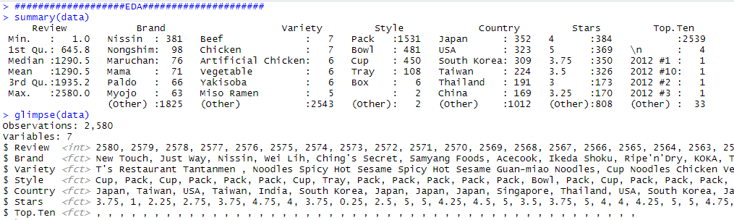

3
EDA_변수명 & 형태 지정

Slide 7
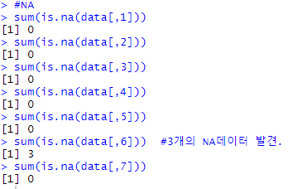

3
EDA_NA 처리

Slide 8
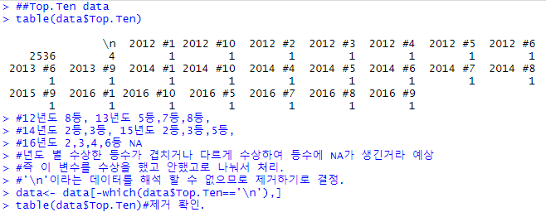
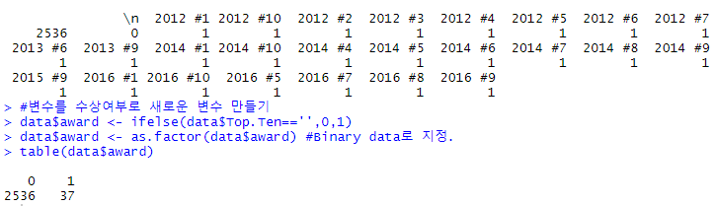
3
EDA_data$Top.Ten

Slide 9
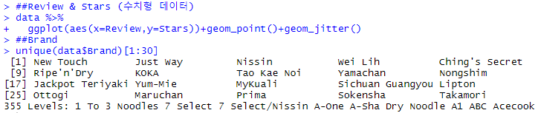
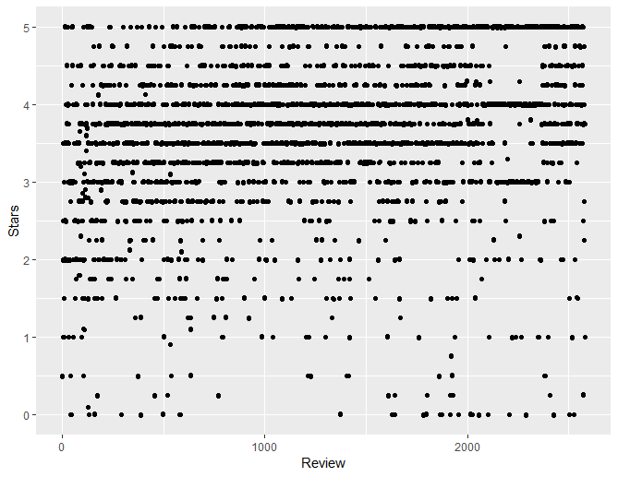
3
EDA_Review & Stars
선형성이 의심되므로 리뷰갯수와 점수가 양의 상관관계가 있다고 판단

Slide 10
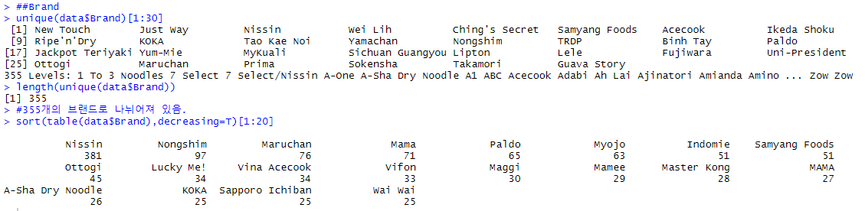
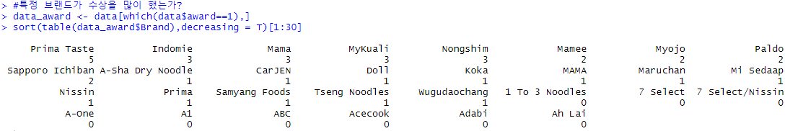
3
EDA_Brand
수상 실적이 있는 특정 브랜드가
수상을 많이 하지는 않았다.

Slide 11
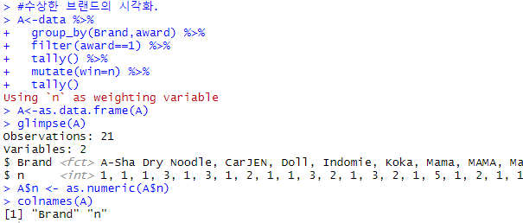
3
EDA_Brand

Slide 12
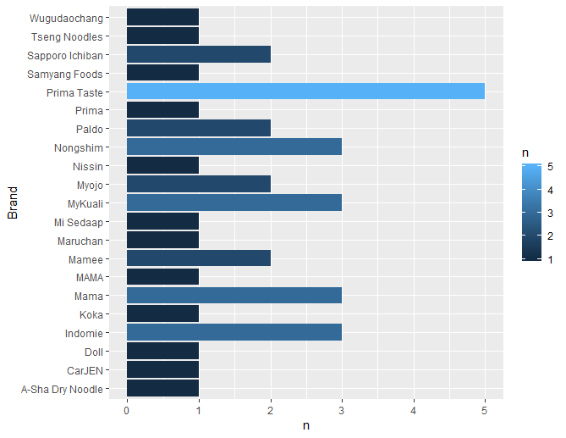
3
EDA_Brand
Prima Taste 가 5번으로 가장 많이 수상을 하였다.

Slide 13
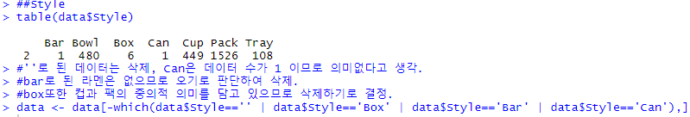



3
EDA_Style

Slide 14
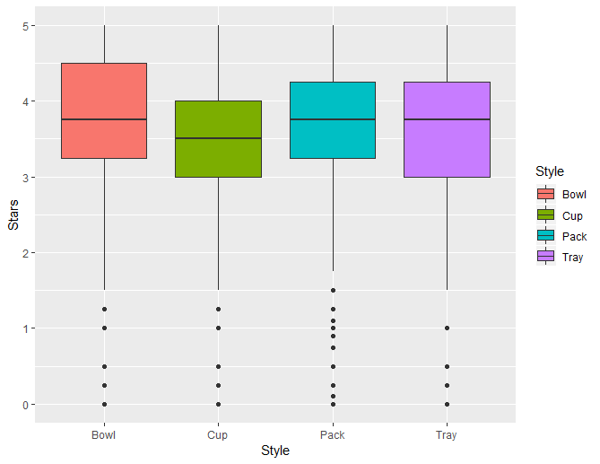
3
EDA_Style & Stars
Style에 따른 평균차는 없어 보인다.

Slide 15
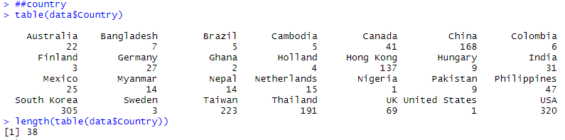
3
EDA_Country
존재하는 나라 총 38개
USA & US 와 같이 나라 별 데이터가 겹치며, 데이터의 수도 상이하다
대륙별로 데이터 합치기로 결정

Slide 16
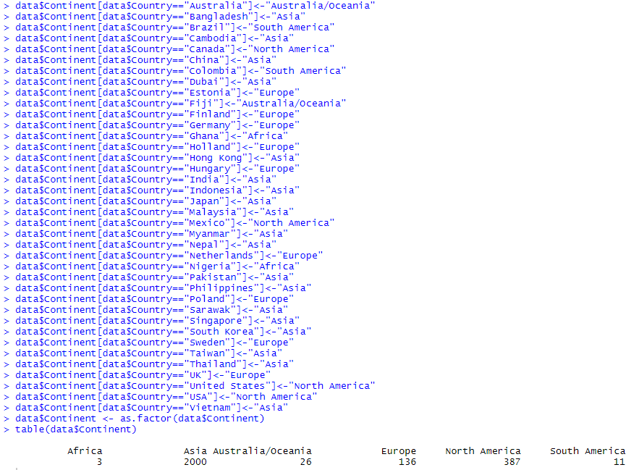
3
EDA_Country
새로운 변수 Continent 생성!

Slide 17
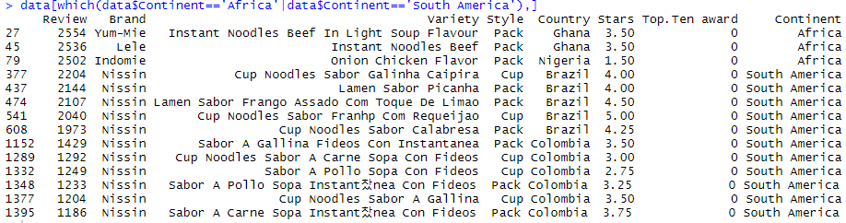
3
EDA_Country
특정 대륙 Africa 와 South America는 관측치 수가 적고 수상한 희귀한 데이터도 X
해당 관측치 제거

Slide 18
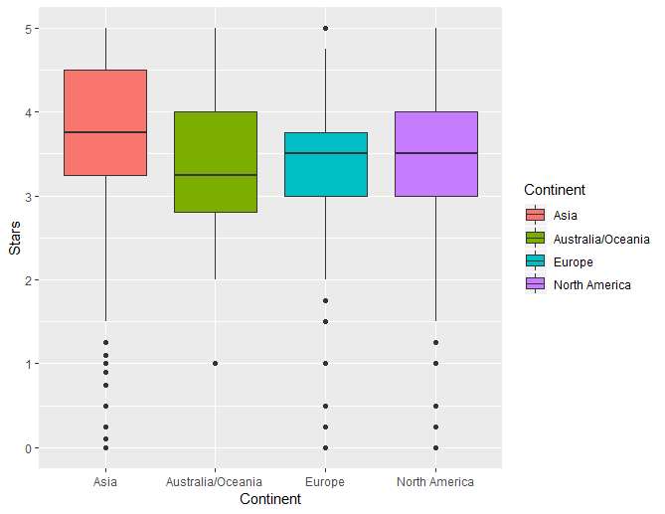
3
EDA_Country
대륙별 평점의 차이 확인!
아시아의 평점 점수가 가장 높은 것을 확인 할 수 있다.

Slide 19
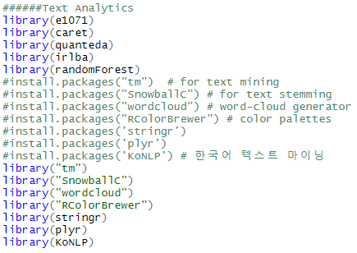
4
분석_Text Analysis
> 필요 패키지 나열

Slide 20
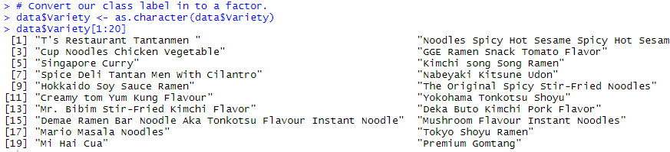

4
분석_Text Analysis
변수 형태 확인
형태 변환
결측치 확인

Slide 21


4
분석_Text Analysis
토큰화 & 소문자화
필요 없는 문자 제거

Slide 22
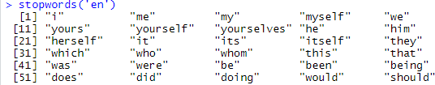
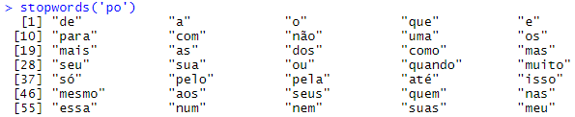
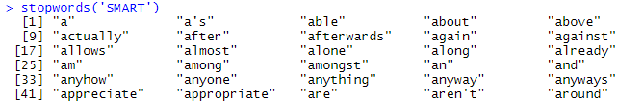
4
분석_Text Analysis
필요 없는 문자 제거

Slide 23
4
분석_Text Analysis
일반적으로, 텍스트 마이닝 단계로 같은 의미를 하나의 형태로 묶어주는
동사원형화 시키는 단계를 걸치지만
해당 데이터 형태에서는 단계가 필요하지 않으므로 생략하였다.

Slide 24
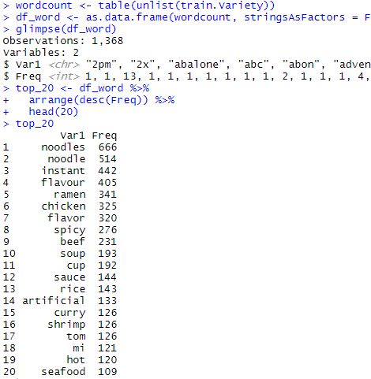
4
분석_Text Analysis

Slide 25
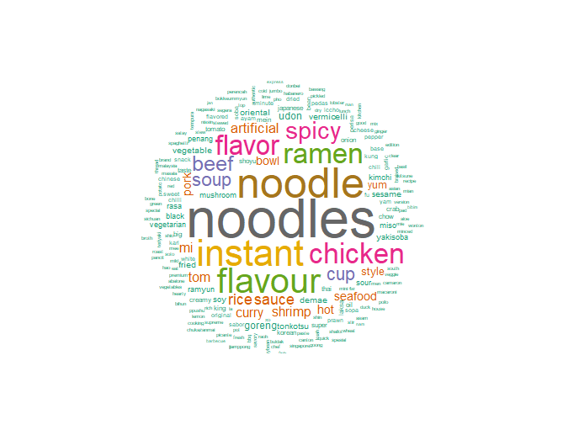
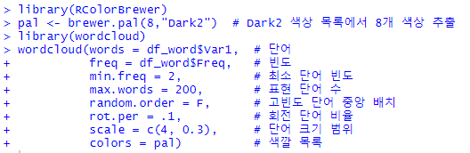
4
분석_Text Analysis
모두 제거

Slide 26
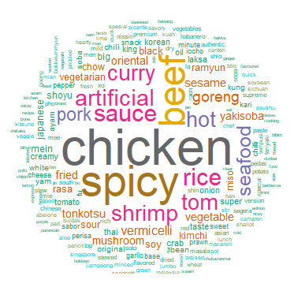
4
분석_Text Analysis

Slide 27
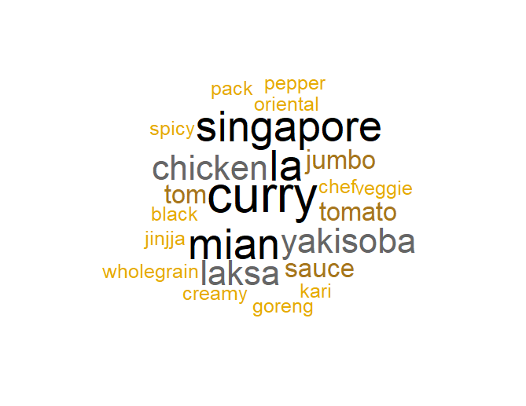
4
분석_Text Analysis
위와 동일한 과정에 따라, 수상 실적이 있는 나라들의 빈도수 확인
앞의 결과와 차이가 별로 없다고 판단한다.

Slide 28
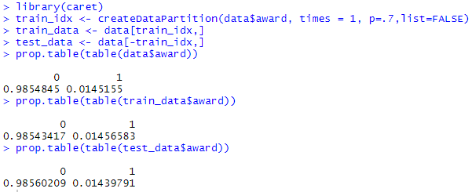
4
분석_Lm & RF
Train & Test 분할

Slide 29
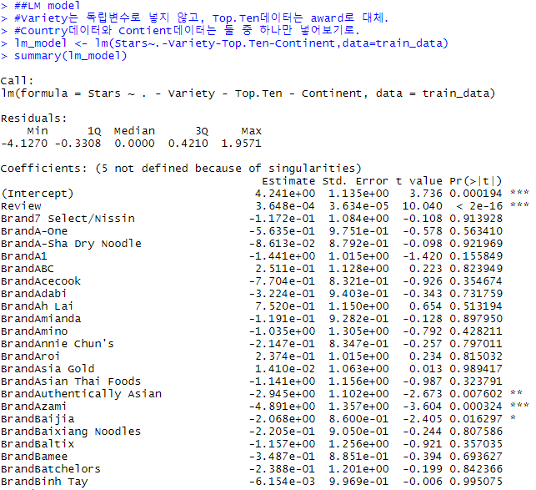
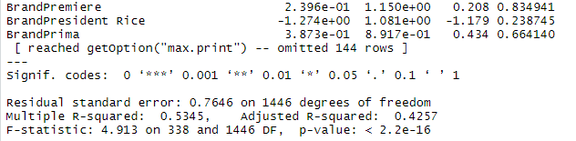
4
분석_Lm & RF
생략

Slide 30
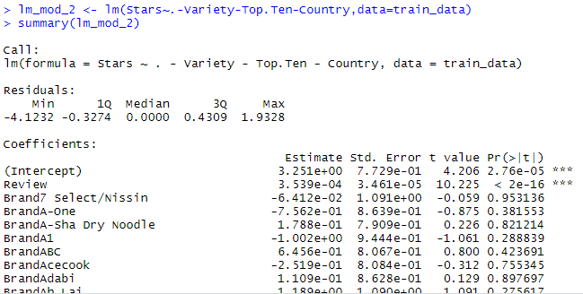
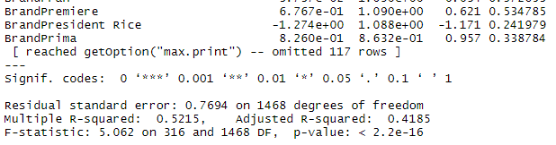
4
분석_Lm & RF
생략

Slide 31
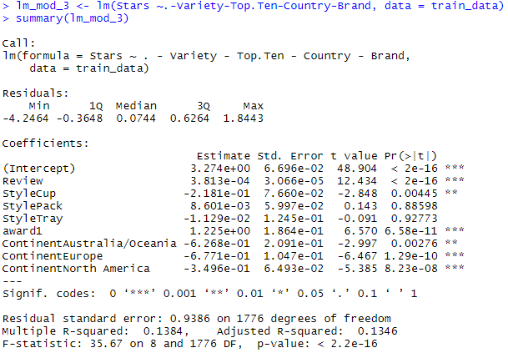
4
분석_Lm & RF

Slide 32
4
분석_Lm & RF
위의 회귀 세 모델 모두 정확도가 매우 떨어지는 것을 확인 할 수 있다.
정확도를 높이기 위해,
도시변수의 빈도수가 많은 도시들만 뽑아 다시 모델을 추정하였다.

Slide 33
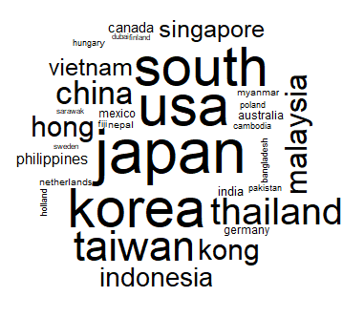
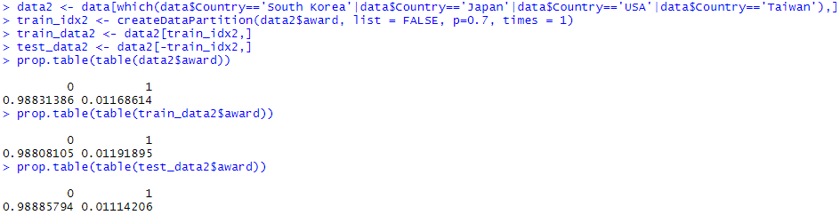
4
분석_Lm & RF
Train & Test 분할

Slide 34
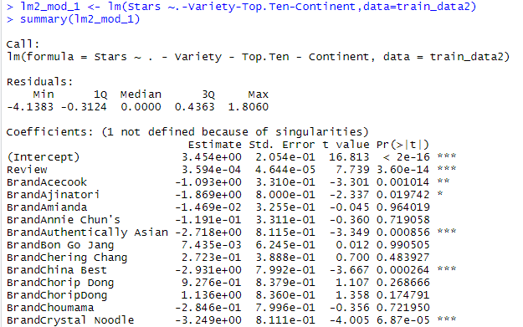
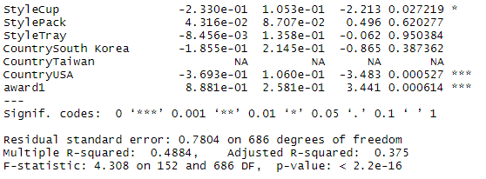
4
분석_Lm & RF
생략

Slide 35
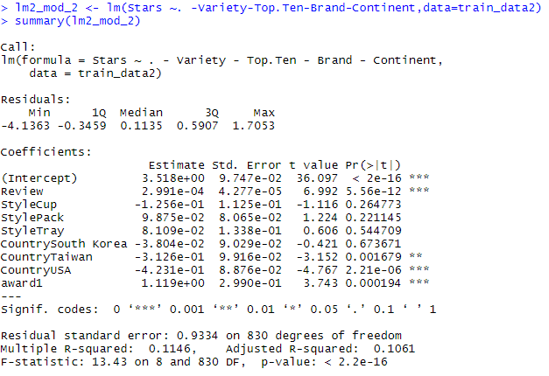
4
분석_Lm & RF

Slide 36
4
분석_Lm & RF
여전히 정확도가 향상되지 않음,
➔ Stepwise 적용

Slide 37
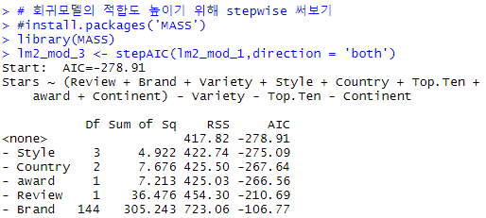
4
분석_Lm & RF

Slide 38
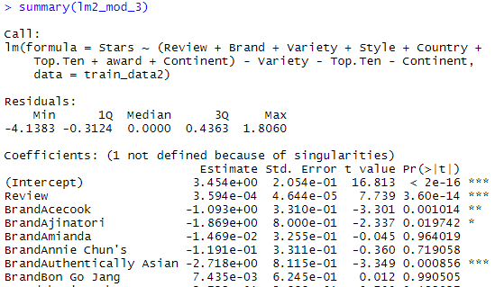
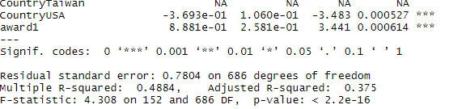
4
분석_Lm & RF
Lm 모델의 정확도 매우 떨어짐
생략

Slide 39
4
분석_Lm & RF
Random Forest 모델 생성

Slide 40

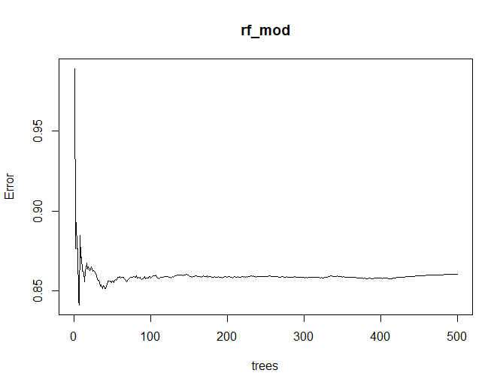
4
분석_Lm & RF

Slide 41

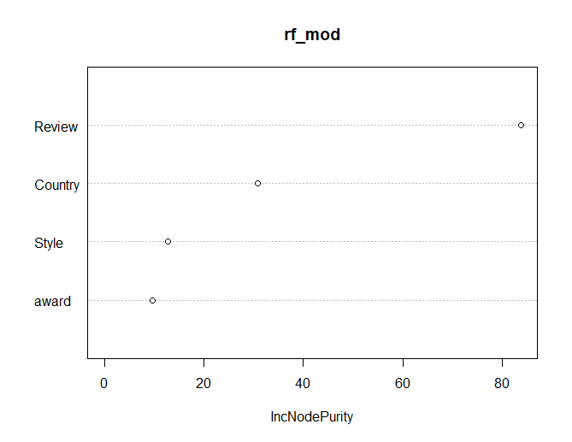
4
분석_Lm & RF

Slide 42
4
분석_Lm & RF
정확도를 높이는 또 다른 방법인
Stars 에 대한 이상치 제거후 회귀와 랜포 모델만든 후,
목적변수가 범주형이 아닌 연속형 자료이므로
RMSE 값을 최종적으로 비교하여 더 좋은 모델 선정!

Slide 43
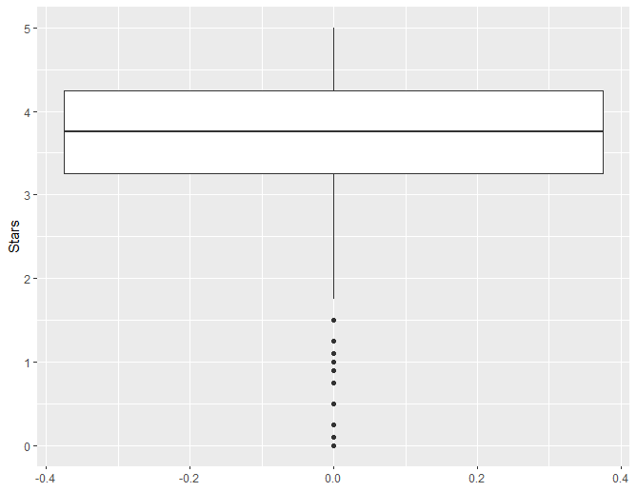
4
분석_Lm & RF
이상치 확인

Slide 44
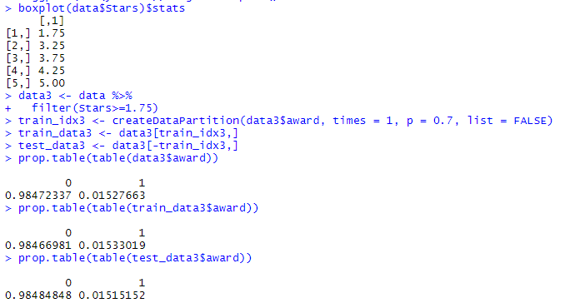
4
분석_Lm & RF

Slide 45
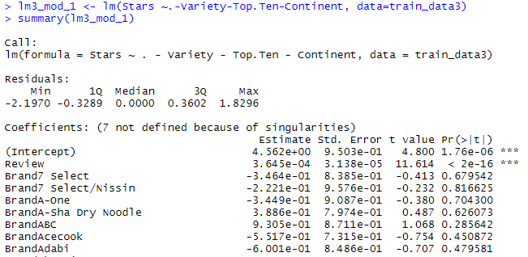
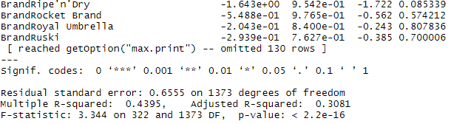
4
분석_Lm & RF
생략

Slide 46
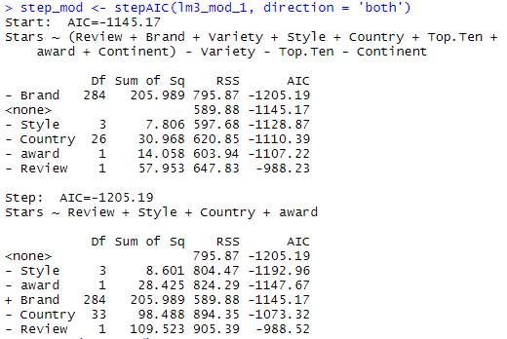
4
분석_Lm & RF

Slide 47


4
분석_Lm & RF
생략

Slide 48

4
분석_Lm & RF

Slide 49


4
분석_Lm & RF

Slide 50




4
결과
RMSE 결과값 최종 비교

Slide 51
4
결과
최종 모델
➔ 이상치 제거 한 raman data의 랜덤포레스트 모델

Slide 52
THANK YOU

